Slide 1
Aplikácie plazmy
Martin Pohl

Slide 2
1879 William Crookes - "radiant matter"
1928 Irving Langmuir

Slide 3
1920´s
2000´s
zdroj svetla
výroba ozónu na dezinfekciu pitnej vody
elektronika, spotrebná elektronika
textilný priemysel
chemický priemysel
mikroelektronický priemysel
strojárenstvo

Slide 4
Zdroje svetla

Slide 5
Počiatky
oblúkový výboj pred vynájdením žiarovky
nie vhodný na všeobecné používanie
kinematografia – osvetlovanie scény, premietanie filmov
škvrna na povrchu anódy – 85% svetelného toku, cca 4200 K

Slide 6
vysokotlakové výbojky
výbojky z kremenného skla, naplnené xenónom alebo parami ortuti na extrémne prevádzkové tlaky 4 – 7 MPa
žiari samotná plazma
spektrum je spojité

Slide 7
vysokotlakové výbojky
ortuťové výbojky, tlak 0,5 – 0,8 MPa
malé kremenné banky vo väčšej s dusíkom pri tlaku 50 kPa
povlak luminoforu prevádza ultrafialové žiarenie do červenej oblasti

Slide 8
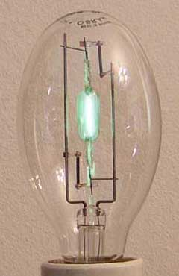
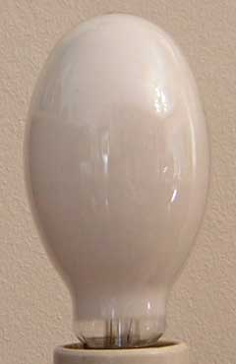

Slide 9
vysokotlakové výbojky
halogenidové výbojky – ortuťové s prímesami halogénov thália, india a sodíka
má požadované spektrálne zloženie

Slide 10
vysokotlakové výbojky
sodíkové výbojky
zlatobiele sfarbenie svetla je používané na osvetlenie komunikácií, parkovísk, priemyslových hál a pod.

Slide 11
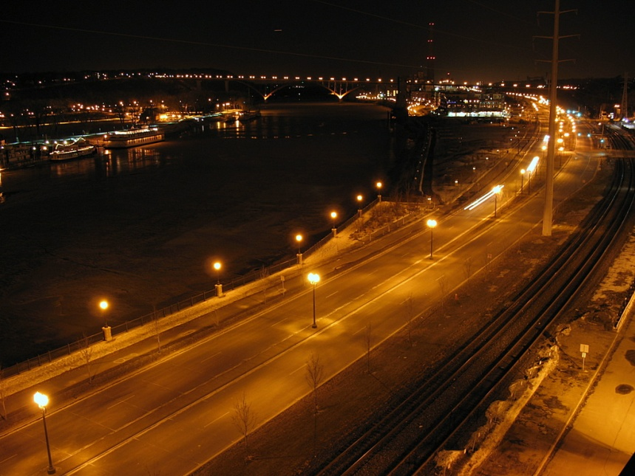
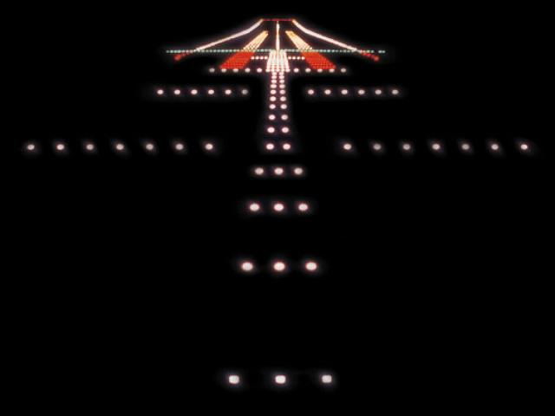

Slide 12
nízkotlakové výbojky
vďaka nízkemu tlaku výlučne čiarové spektrum
reklamné účely

Slide 13
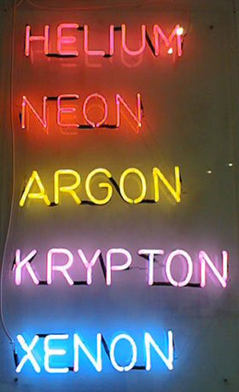
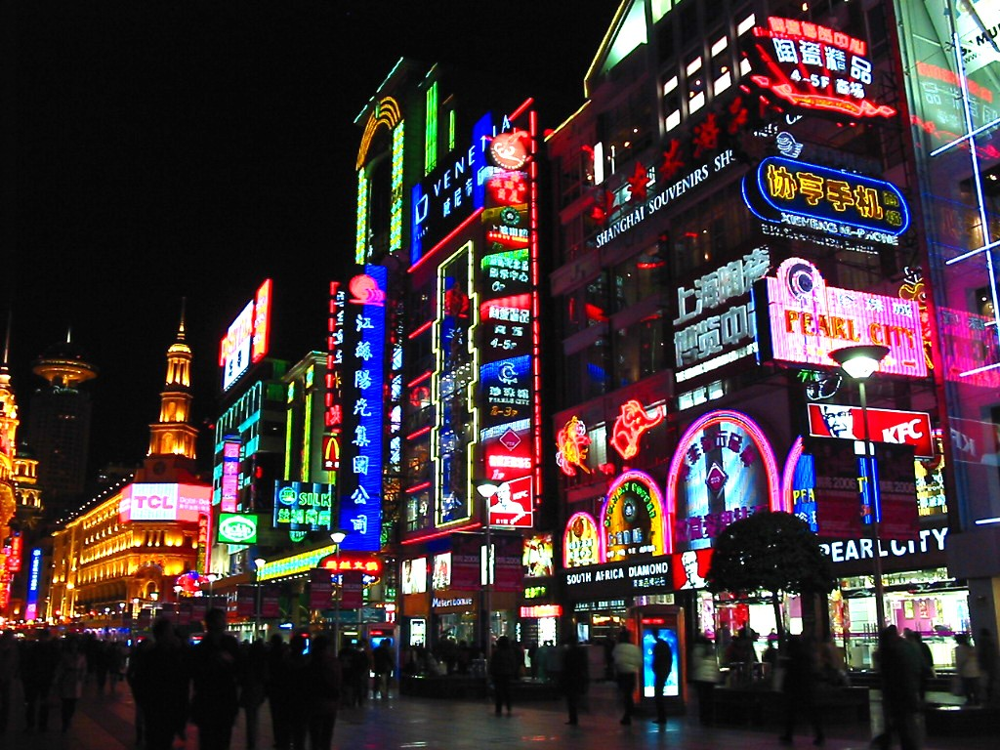

Slide 14
nízkotlakové výbojky
snaha získať úsporný zdroj svetla - žiarivky

Slide 15
Plazmové obrazovky

Slide 16
plazmové obrazovky
od 1996
pozostáva z 2 sklenených platní, 0,2mm
neón, 10% xenón, 60kPa

Slide 17
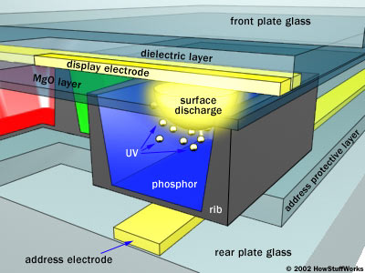
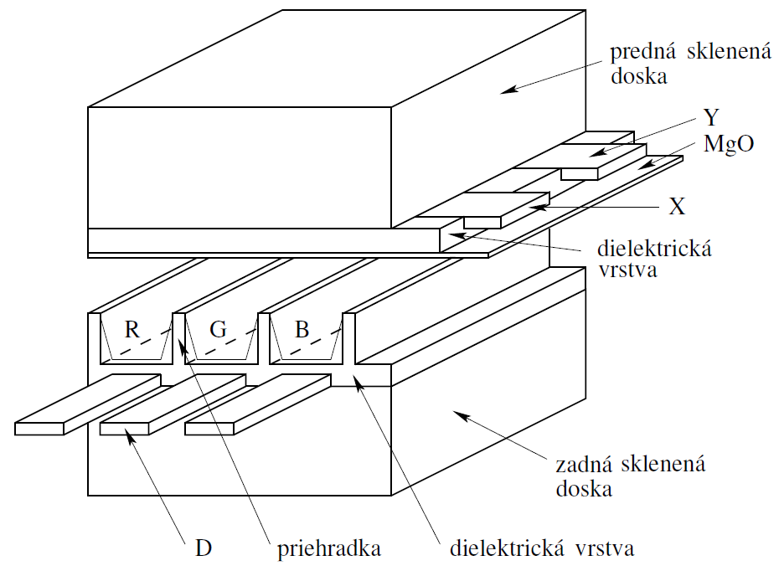

Slide 18
plazmové obrazovky
zobrazovací mód
záznam
mazací mód

Slide 19
Zváranie a rezanie

Slide 20
zváranie s obaľovanou metódou
prídavný materiál býva anódou
kyslík a dusík reagujú s roztaveným kovom
pridávanie tavidiel

Slide 21
zváranie pod ochranným plynom
ochranný plyn chráni kov pred nežiaducimi prímesami
napätia do 70V
prúdy od ~10 - ~1000A

Slide 22
plazmatrón
volfrámová elektróda
medená tryska
prídavný materiál mimo plazmatrónu
mikroplazmové zváranie

Slide 23
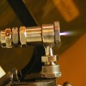
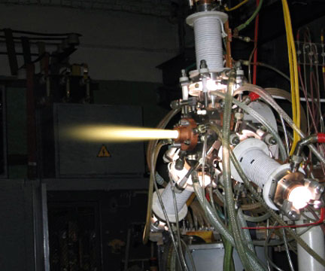
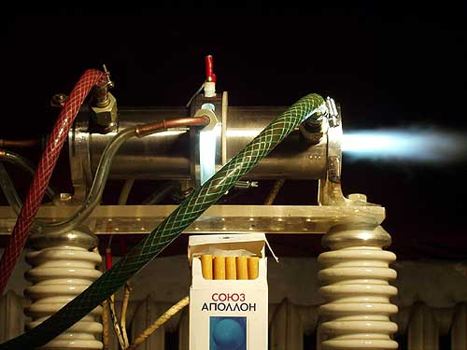

Slide 24
rezanie kovov
roztavenie a vyfúknutie kovu
vysoká presnosť
kyslíkový plazmatrón
kvapalinový plazmatrón

Slide 25
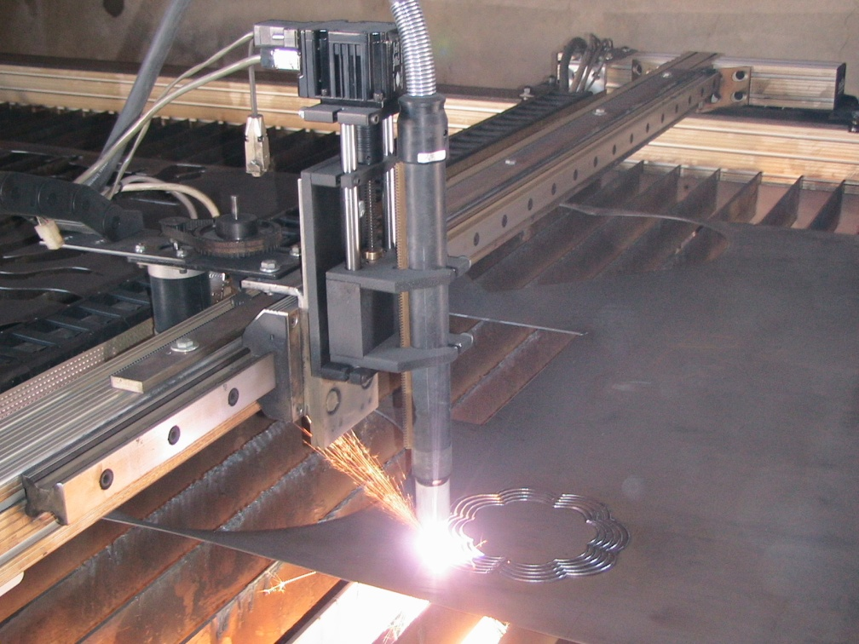
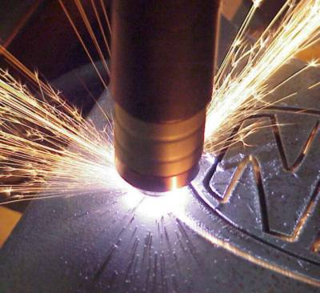
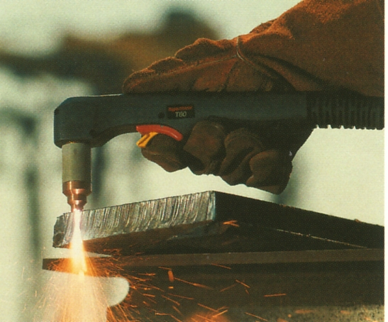

Slide 26
elektroiskrové hĺbenie
iskrový výboj v kvapaline
grafitová, liatinová katóda má tvar otvoru
iskra generovaná periodickým vybíjaním kondenzátora, 100 – 100000Hz
možnosť regulovať drsnosť zmenou energie v kondenzátore

Slide 27
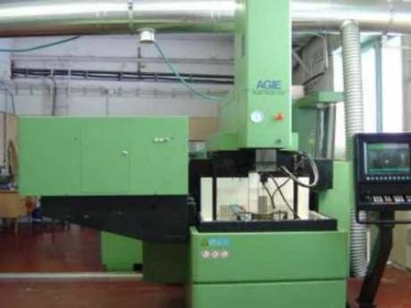

Slide 28
Plazmové technológie

Slide 29
nanášanie ochranných vrstiev
prehľad použitia ochranných povlakov nastriekaných pomocou plazmatrónu:

Slide 30
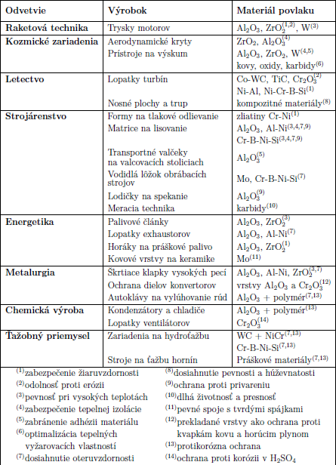

Slide 31
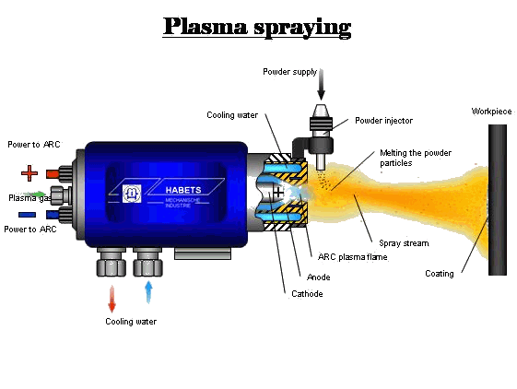
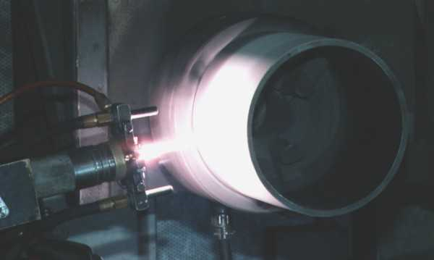
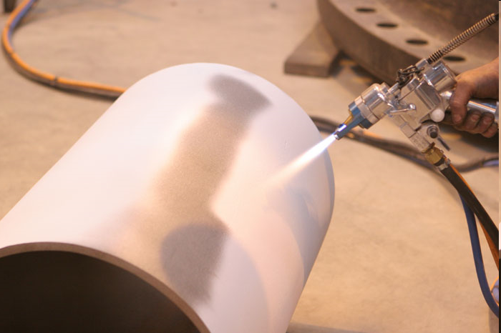

Slide 32
nanášanie ochranných vrstiev
naparovanie aktivované plazmou
vysoké vákuum, pripúšťanie vhodného plynu
ako katódu volíme substrát, bombardovaný katiónmi, odstránenie nečistôt, aktivácia chemických reakcií
nanášanie kovových vrstiev

Slide 33
nanášanie ochranných vrstiev
katódové naprašovanie
nanášanie kovových zliatin
ako katódu volíme nanášaný materiál
katióny vyrážajú častice naprašovaného materiálu, tie sa usadzujú na anóde

Slide 34
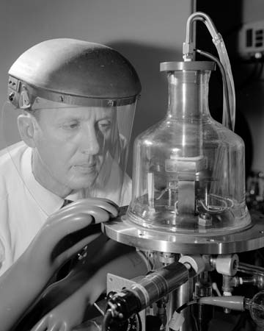

Slide 35
elektrostatické nanášanie farby
vysoké napätie na striekacej pištoli
medzi uzemneným kovovým predmetom a koncom trisky sa zapáli korónový výboj
nabité kvapky sledujú elektrické siločiary

Slide 36
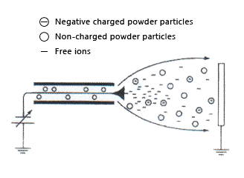
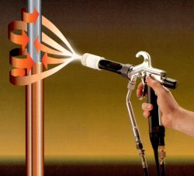
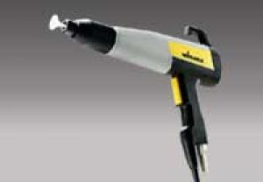

Slide 37
iónová implantácia
bombardovanie materiálu katiónmi urýchlenými na vysoké energie 10 – 300keV
ióny prenikajú 0,1 – 0,8µm hlboko

Slide 38
iónová implantácia
využitie implantácie: zvýšenie tvrdosti kovov a keramík za účelom predĺženia životnosti, zvýšenie klzných vlastností kovov – ložiská, umelé kĺby, zvýšenie odolnosti kovov voči korózii, dopovanie polovodičových materiálov v mikroelektronike

Slide 39
Depozícia a tvarovanie vrstiev

Slide 40
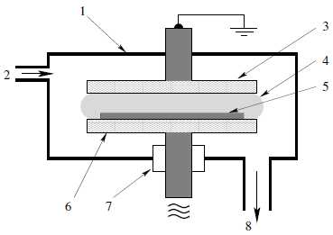
plazmová depozícia
štandardne sa využíva vákuové naparovanie, katódové naprašovanie
chemická depozícia pomocou
tepelného rozkladu pri vysokých
teplotách, pri zníženom tlaku s
tlecím výbojom

Slide 41
plazmová depozícia
pôsobením energetických elektrónov disociácia molekúl plynu, vznikajú chemicky aktívne radikály, možno znížiť teplotu prostredia

Slide 42
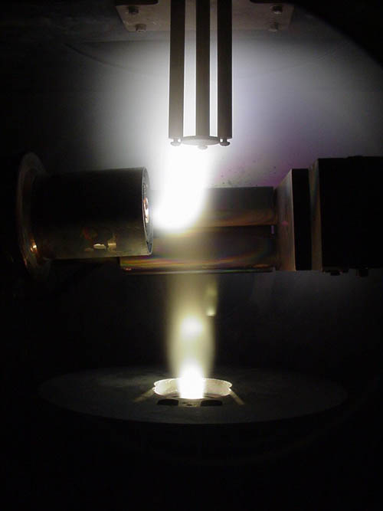
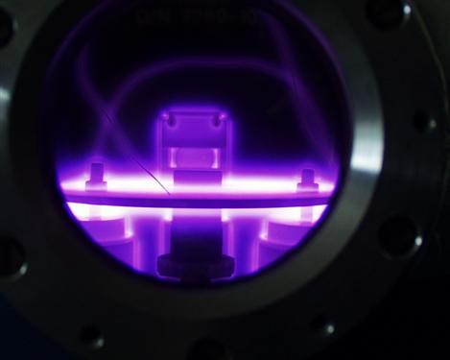

Slide 43
plazmové leptanie
iónové leptanie
plazmochemické leptanie
reaktívne iónové leptanie

Slide 44
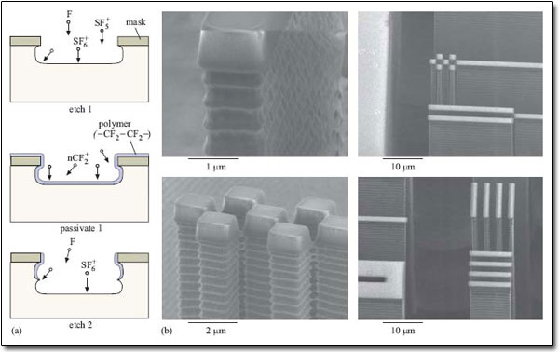
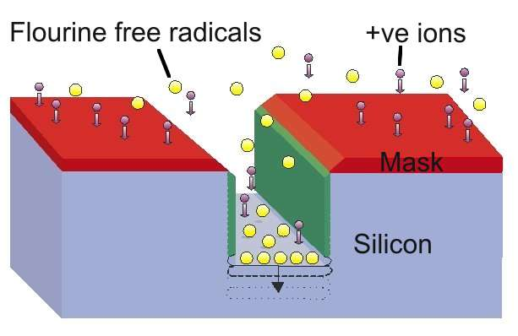
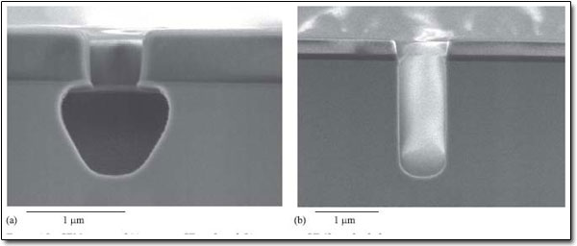

Slide 45
Povrchová modifikácia materiálov

Slide 46
plazmochemická úprava polymérov
plastické materiály na báze organických polymérov
obalové materiály, rôzne textílie
slabá priľnavosť, zmáčanlivosť
pôsobením aktívnych častíc sa na povrchu narušia polymérové reťazce
nanesenie monoméru na aktivovaný povrch

Slide 48
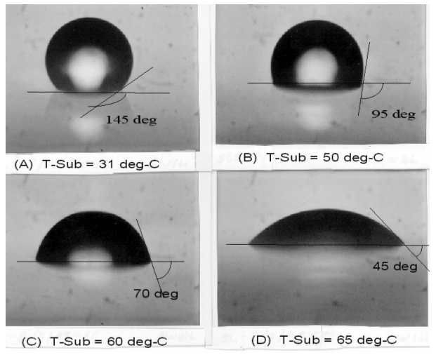

Slide 49
Generácia ozónu

Slide 50
